Slide 1
Психоэмоциональное состояние пациента в периоперативном периоде и его влияние на выздоровление.
Шапошникова Анастасия Александровна
медицинская сестра анестезист
отделения реанимации и интенсивной терапии для больных кардиологического профиля

Slide 2
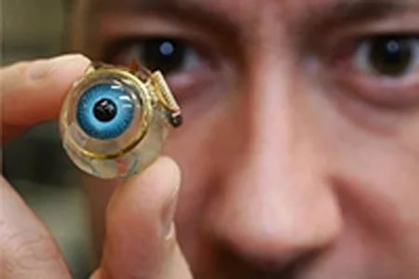
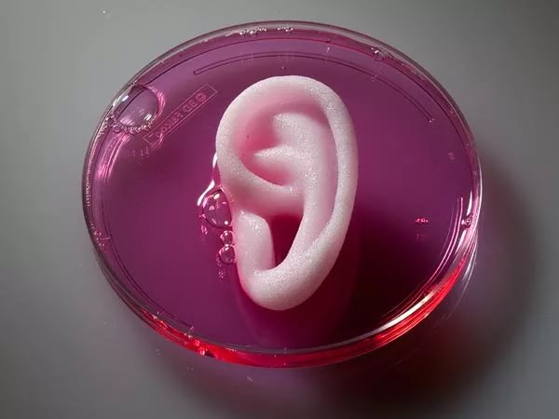
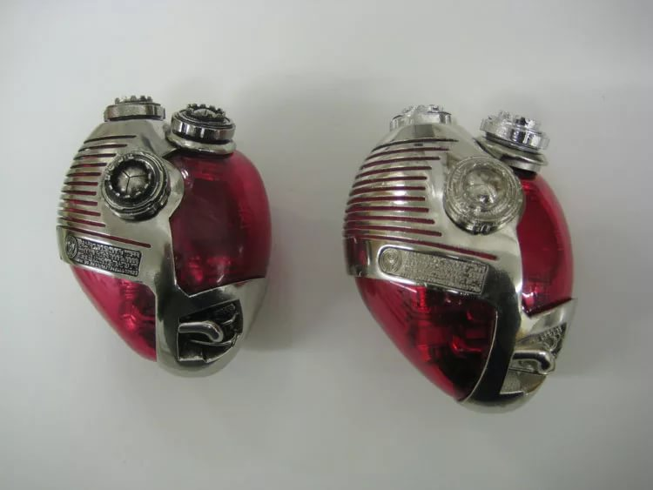
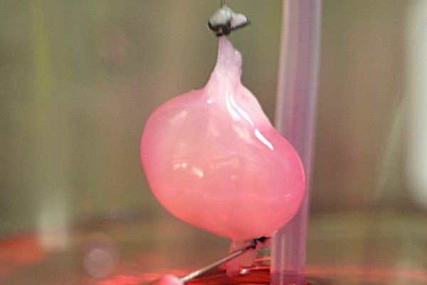

Slide 3
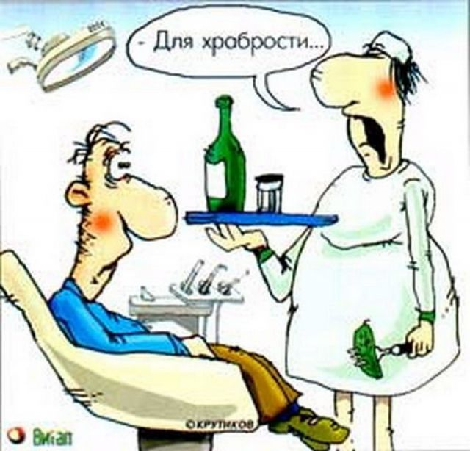
Психоэмоциональное состояние
Неустойчивость психического состояния особенно ярко проявляется в ситуации страха и стресса при необходимости обращения в МУ

Slide 4
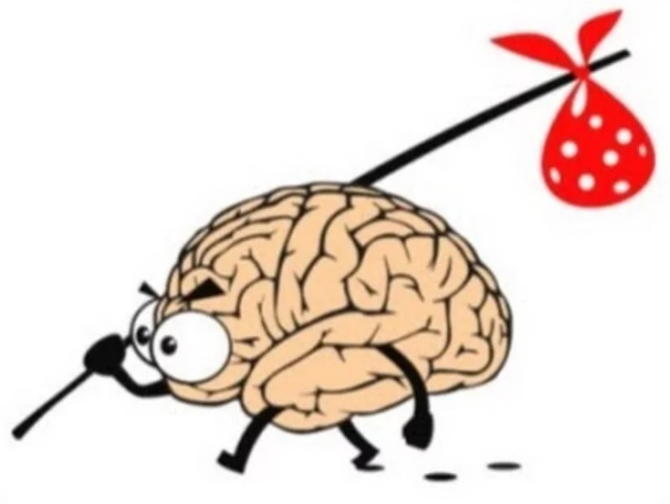
Психика больного с самого начала заболевания оказывается в необычном состоянии
В сознании пациента происходит перестройка в значении ощущений, восприятия действительности и правил поведения
Попадая в ЛУ замыкаются в себе, либо не предают особого значения своему заболеванию

Slide 5
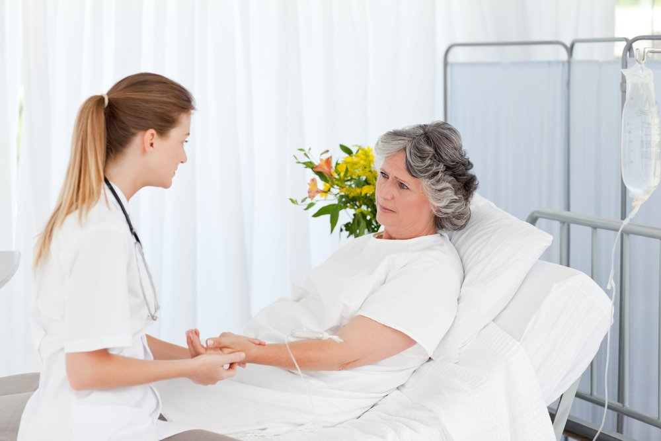

Slide 6
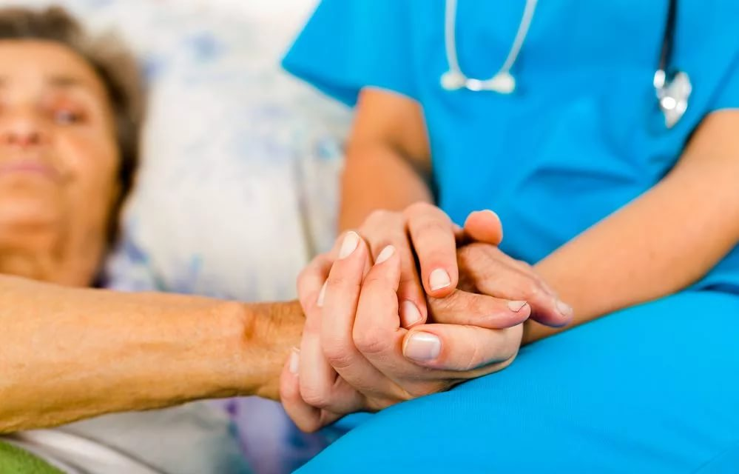
ПСИХОЭМОЦИОНАЛЬНЫЙ КОНТАКТ НАЛАЖИВАЕТСЯ В ПЕРВЫЕ МИНУТЫ ОБЩЕНИЯ С ПАЦИЕНТОМ!

Slide 7
Оценка эмоционального состояния пациента
Страх
Возникает, когда человек воспринимает ситуацию, как угрожающую его спокойствию

Slide 8
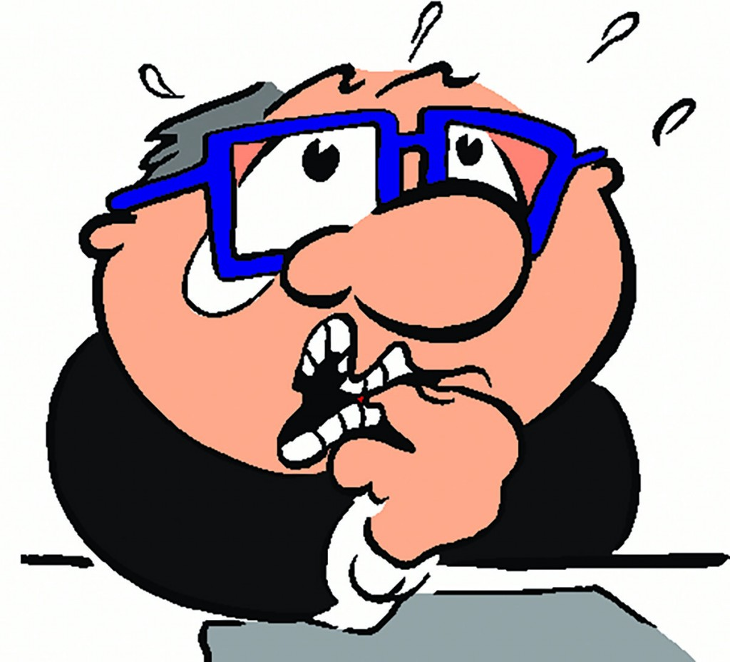
Оценка эмоционального состояния пациента
Нервозность
Состояние сильной возбудимости нервной системы, приводящей к резким и острым реакциям на незначительные раздражители

Slide 9
Оценка эмоционального состояния пациента
Внутреннее переживание за то, что уже произошло или предстоит произойти
Беспокойство

Slide 10
Оценка эмоционального состояния пациента
Невротическое поведение

Slide 11
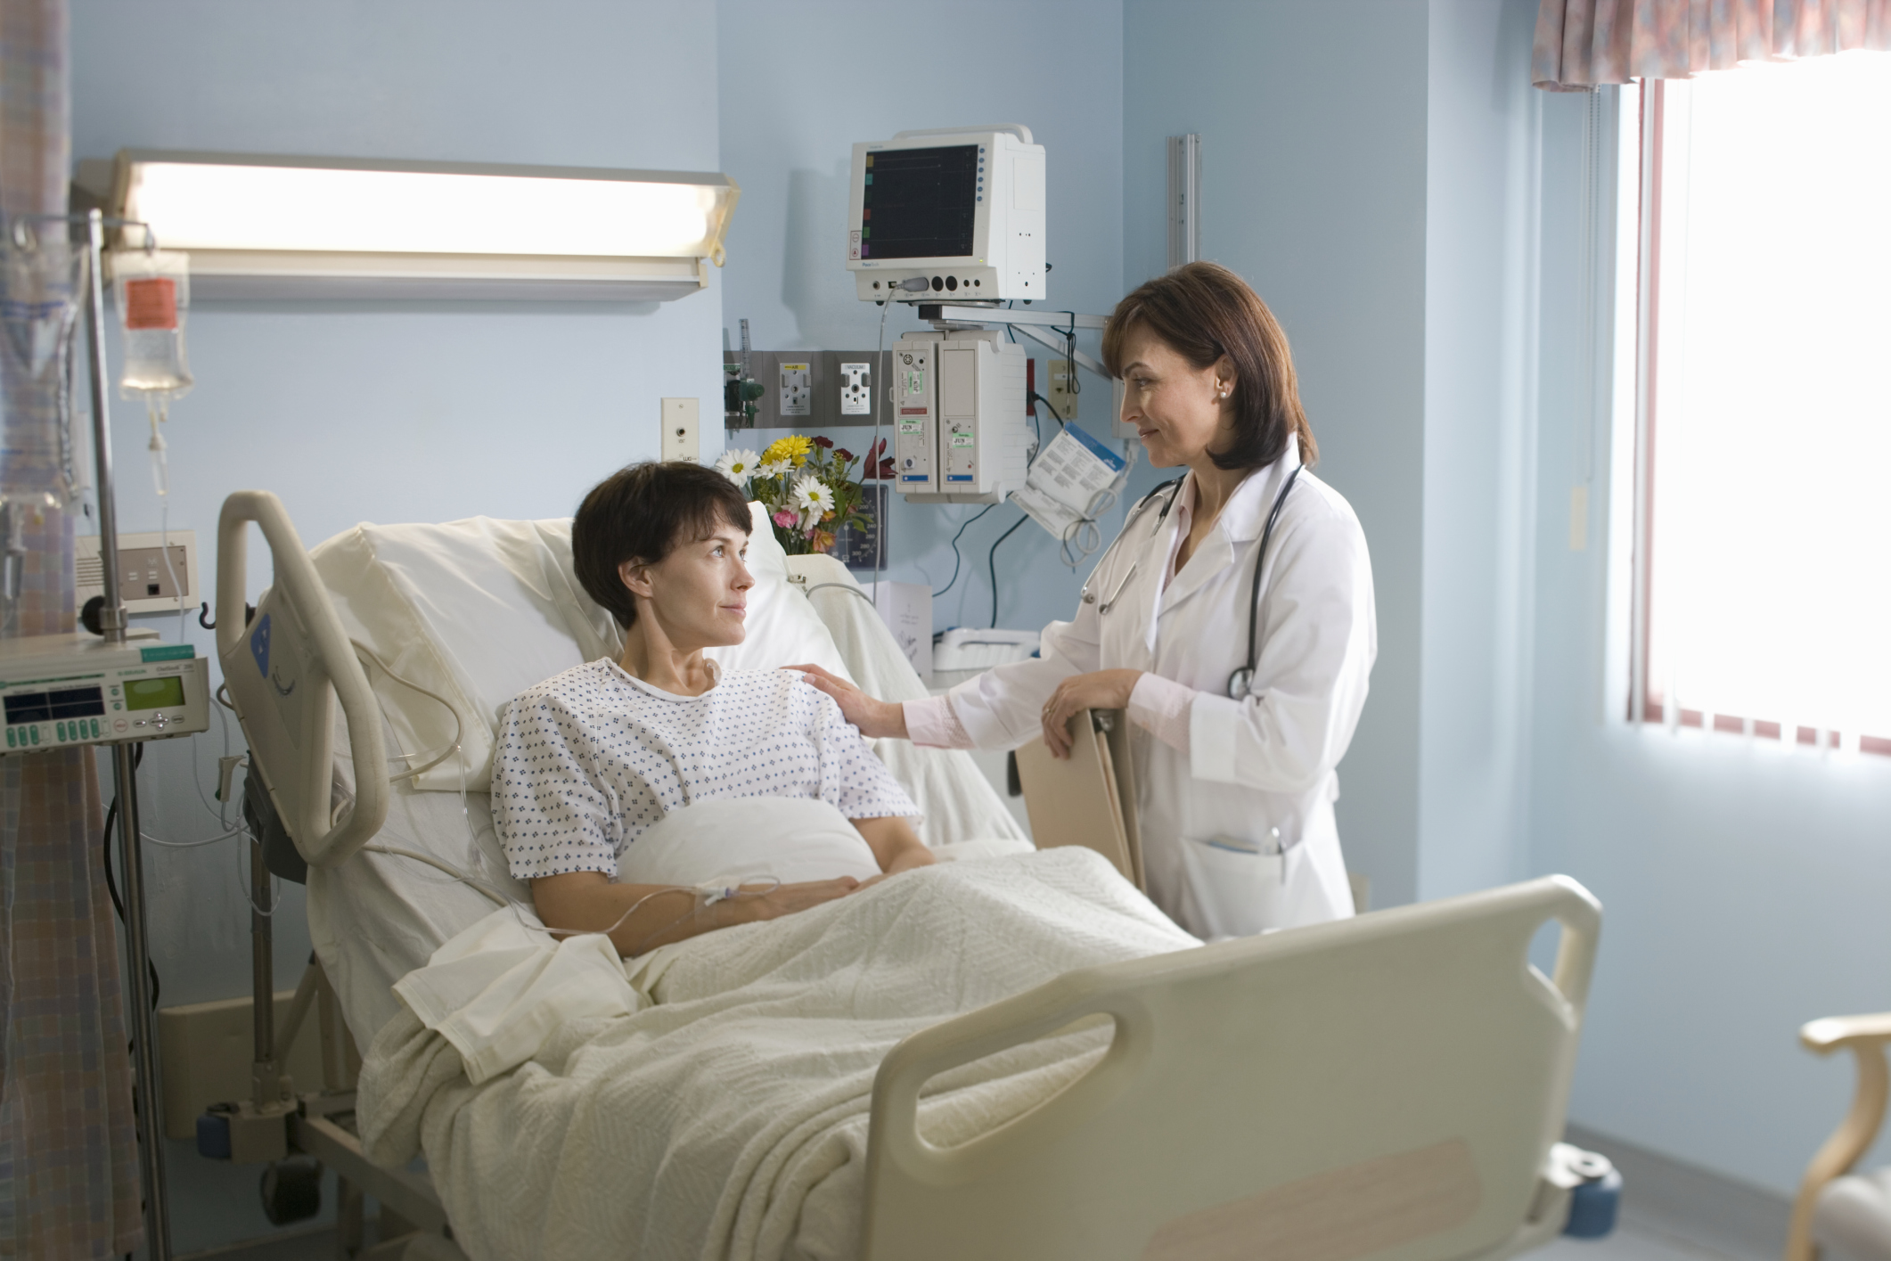

Slide 12
Модель внешнего облика и поведения медработника
Аккуратность
Сдержанность

Slide 13
Модель внешнего облика и поведения медработника
Жесты

Slide 14
Модель внешнего облика и поведения медработника
Мимика

Slide 15
Модель внешнего облика и поведения медработника
Стиль речи

Slide 16
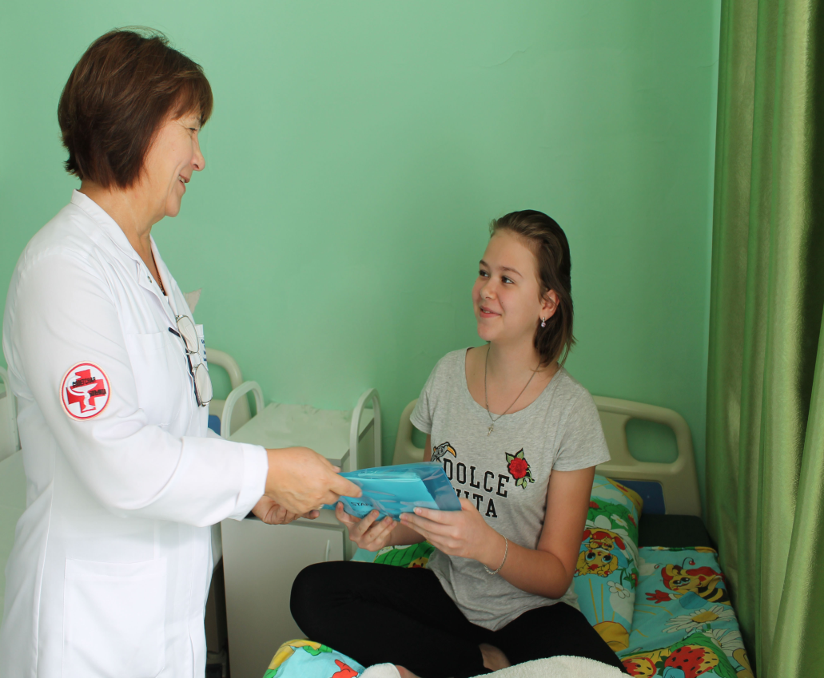
Модель внешнего облика и поведения медработника
Положительный настрой в отделении

Slide 17
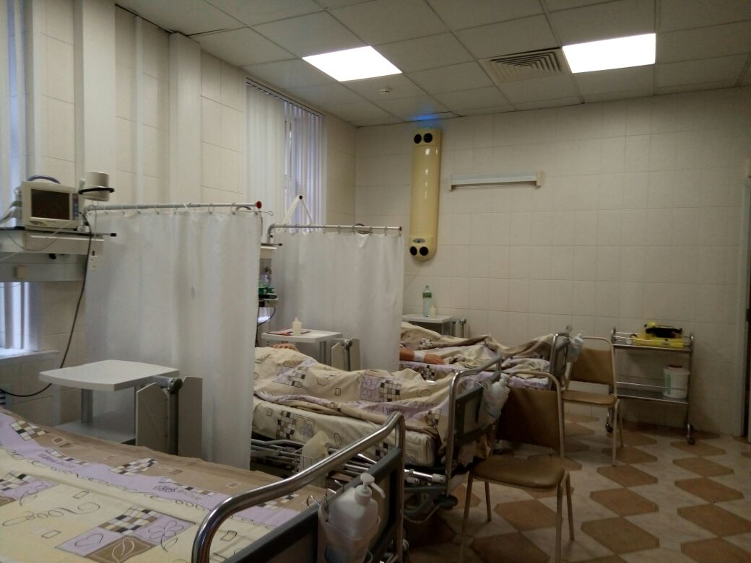
Факторы негативно влияющие на психоэмоциональное состояние пациента в условиях реанимации

Slide 18
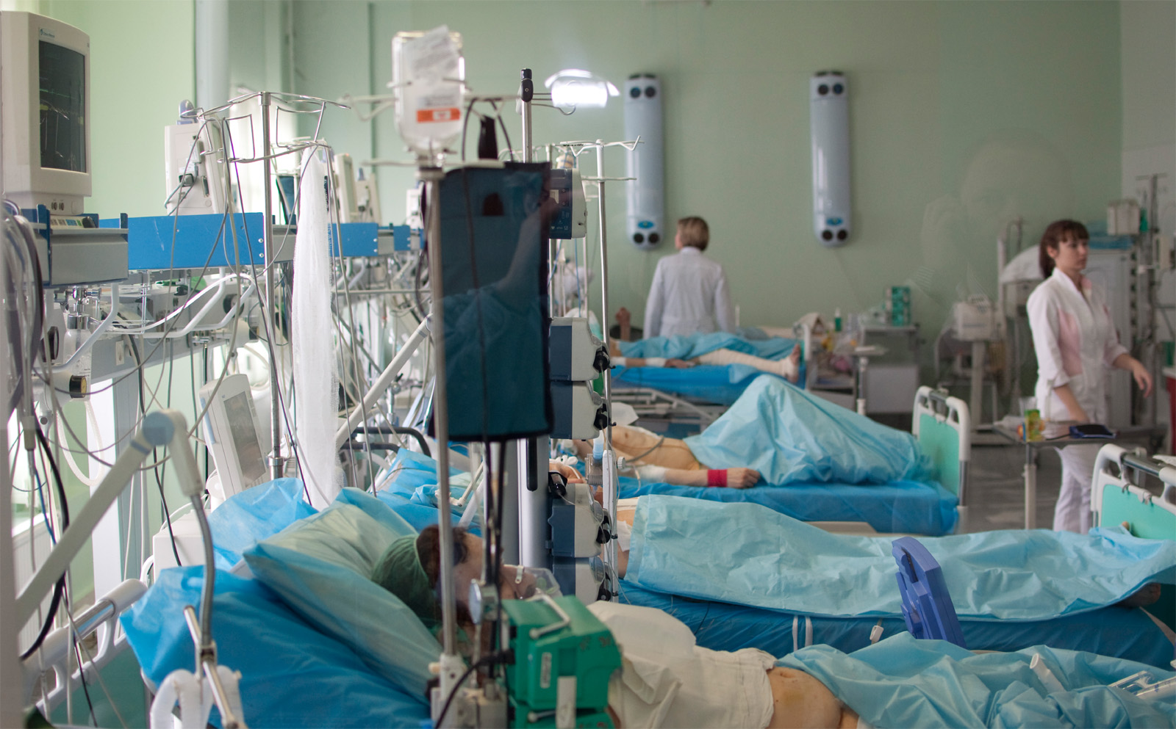
Отсутствие личного пространства

Slide 19
Личная гигиена

Slide 20
Усиленный страх за собственную жизнь

Slide 21
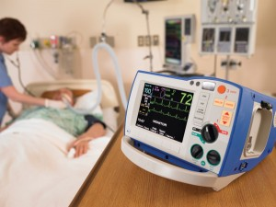
Ограничение свободы действий

Slide 22
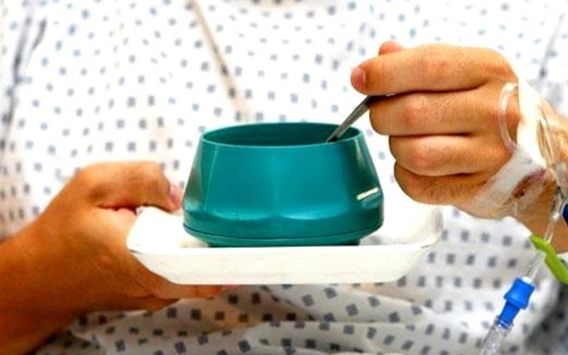
Питание

Slide 23
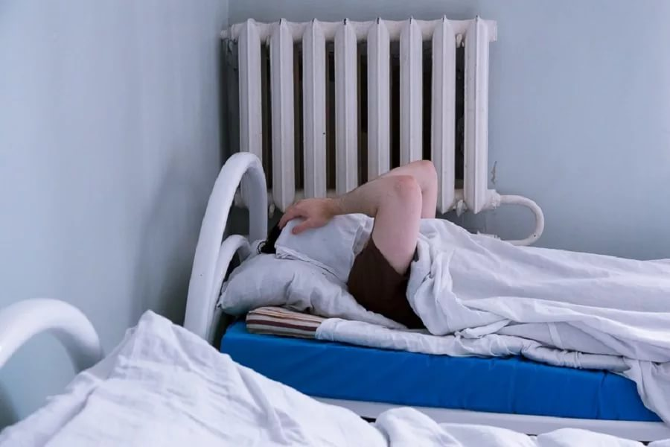
Информационное голодание подталкивает пациента к замкнутости в себе

Slide 24
Благоприятные факторы против информационного голодания:
1. Общение с родственниками 2. Общение с медперсоналом на отвлеченные темы 3. Общение с другими пациентами 4. Чтение книг 5. Просмотр классических фильмов и развлекательных передач

Slide 25
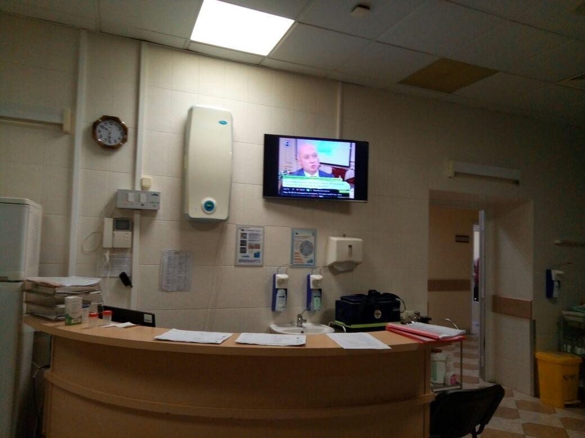

Slide 26
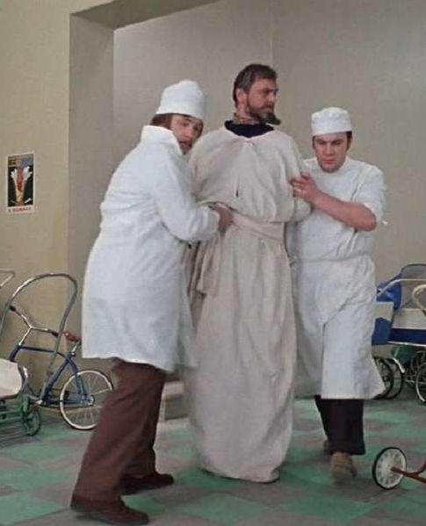
Табакокурение

Slide 27
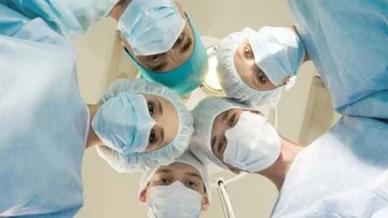

Slide 28
Спасибо за внимание!

